Slide 1









Bài 2: Ngày hôm qua đâu rồi?
Viết đoạn văn
Giới thiệu bản thân
Viết đoạn văn
Giới thiệu bản thân
Tiết 9 + 10

Slide 2




Yêu cầu cần đạt
Yêu cầu cần đạt
Năng lực:
Phát triển kĩ năng đặt câu giới thiệu bản thân.
Kĩ năng:
Tự tìm đọc, chia sẻ với bạn một bài thơ, câu chuyện yêu thích theo chủ đề.
Kiến thức:
Viết được 2-3 câu tự giới thiệu về bản thân.
Phẩm chất:
Biết bày tỏ cảm xúc, tình cảm qua bài thơ.

Slide 3

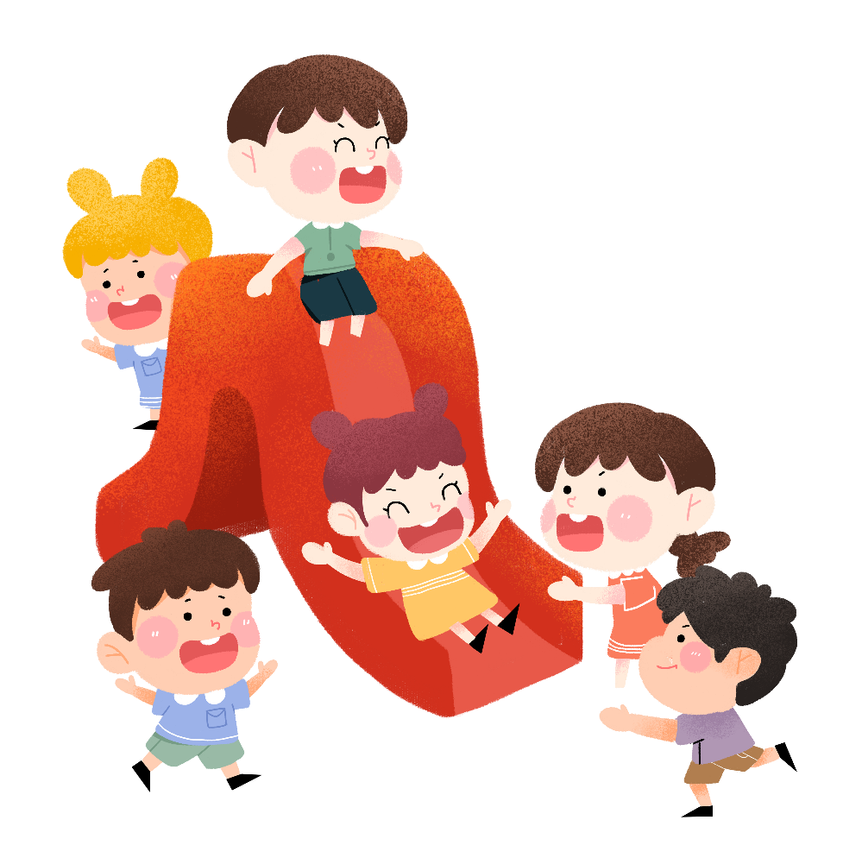


Slide 4





Trò chơi
Chuẩn bị đồ dùng đến lớp
Trò chơi
Chuẩn bị đồ dùng đến lớp
Cùng chúng tớ chuẩn bị đồ dùng học tập đến lớp bằng cách tham gia trò chơi này nhé!

Slide 5


Nhìn tranh tìm nhanh từ ngữ chỉ sự vật
hoặc hoạt động
Nhìn tranh tìm nhanh từ ngữ chỉ sự vật hoặc hoạt động
Đá bóng
Notes:
Thầy cô kích chuột để hiện ra đáp án
Trả lời đúng thì kick vào đáp án để hiện ra đồ dùng học tập.

Slide 6

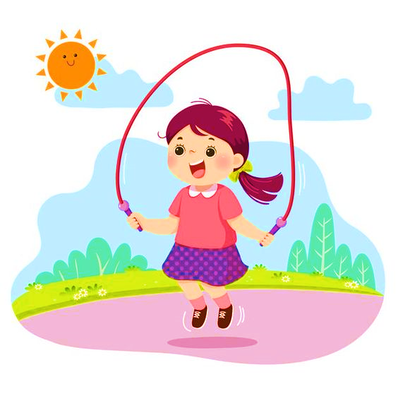
Nhảy dây
Notes:
Thầy cô kích chuột để hiện ra đáp án
Trả lời đúng thì kick vào đáp án để hiện ra đồ dùng học tập.

Slide 7

Trường học
Notes:
Thầy cô kích chuột để hiện ra đáp án
Trả lời đúng thì kick vào đáp án để hiện ra đồ dùng học tập.

Slide 8


Đánh cầu lông
Notes:
Thầy cô kích chuột để hiện ra đáp án
Trả lời đúng thì kick vào đáp án để hiện ra đồ dùng học tập.

Slide 9


Cái đèn
Notes:
Thầy cô kích chuột để hiện ra đáp án
Trả lời đúng thì kick vào đáp án để hiện ra đồ dùng học tập.

Slide 10


Chúng mình đi học thôi!

Slide 11


Slide 12

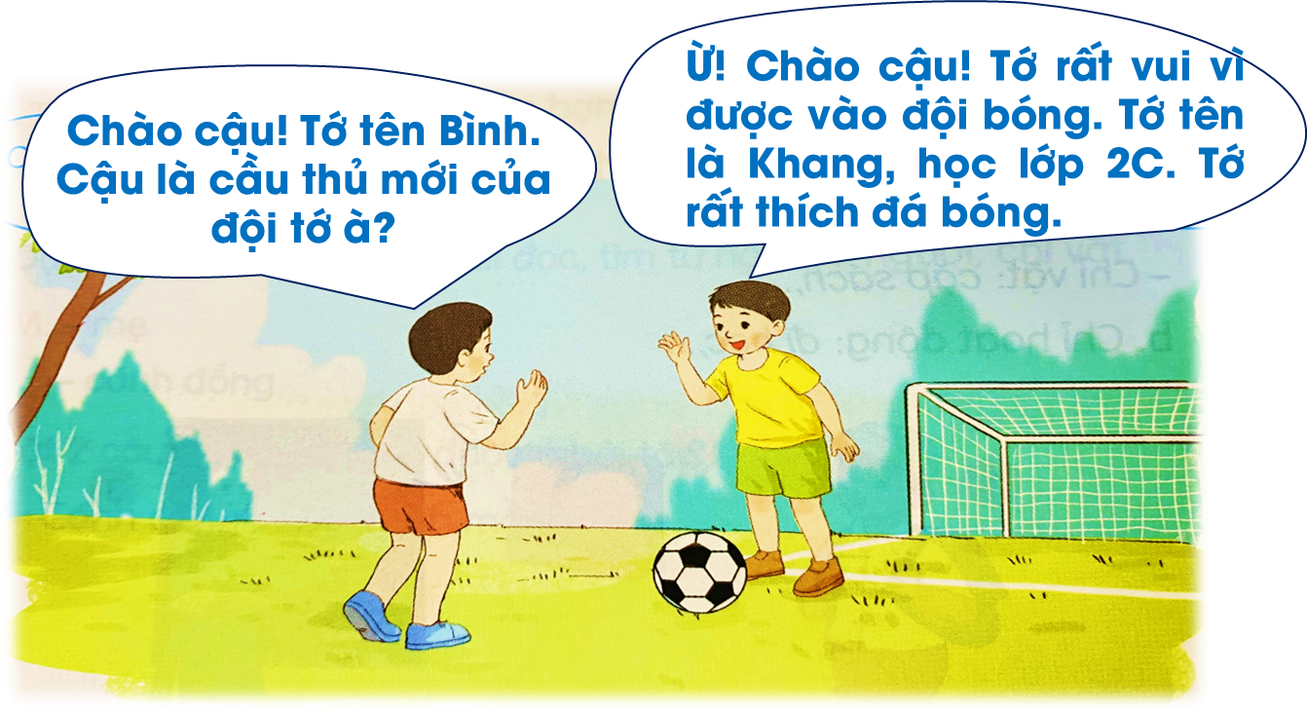
1. Quan sát tranh và trả lời câu hỏi
a. Bình và Khang gặp nhau ở đâu?
b. Khang đã giới thiệu những gì về mình?

Slide 13

a. Bình và Khang gặp nhau ở sân bóng
b. Khang đã giới thiệu tên, lớp và sở thích của mình

Slide 14




2. Viết 2 – 3 câu giới thiệu bản thân
G:
Họ và tên của em là gì?
Em học lớp nào, trường nào?
Sở thích của em là gì?

Slide 15

Mẫu 1:
Em tên là Nguyễn Hoài Minh. Hiện em là học sinh lớp 2A, trường Tiểu học Nguyễn Tri Phương. Sở thích của em là đá bóng và ăn các món ngon do mẹ nấu.

Slide 16

Mẫu 2:
Tên của mình là Huỳnh Ngọc Trang. Mình là học sinh lớp 2B1 trường Tiểu học Ngọc Châu. Mình có rất nhiều sở thích như đọc truyện tranh, chơi đá cầu, đi tắm biển...

Slide 17


Slide 18

Đọc mở rộng
Đọc mở rộng
1.Tìm đọc một bài thơ hoặc câu chuyện viết về thiếu nhi. Nói với các bạn tên bài thơ, câu chuyện và tên tác giả.

Slide 19
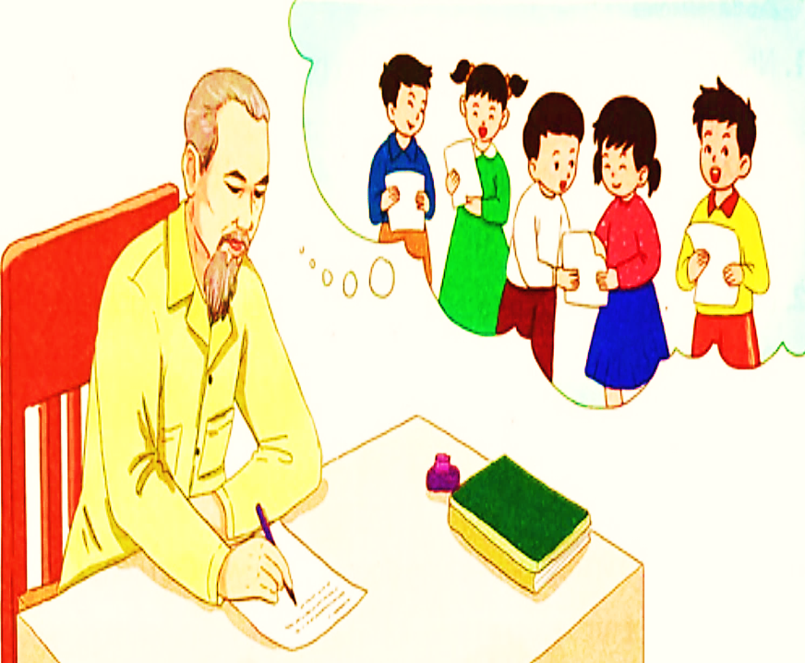
2. Đọc một số câu thơ hay cho các bạn nghe:
Thư trung thu
Ai yêu các nhi đồng
Bằng Bác Hồ Chí Minh?
Mặt các cháu xinh xinh
Mong các cháu cố gắng
Thi đua học và hành.
Tuổi nhỏ làm việc nhỏ,
Tuỳ theo sức của mình;
Để tham gia kháng chiến,
Để giữ gìn hoà bình.
Các cháu hãy xứng đáng:
Cháu Bác Hồ Chí Minh
Hôn các cháu.
Hồ Chí Minh

Slide 20



Hoạt động nối tiếp
Hôm nay em học bài gì?
Xem lại bài và chuẩn bị bài tiếp theo

Slide 21
Chúc các em học tốt!

